Slide 1
计算机基础
曲博艺婷

Slide 2
CONTENT
1
什么是计算机？
2
冯诺依曼结构
3
Windows常用快捷键
4
良好习惯

Slide 3
1
什么是计算机

Slide 4
4
Computer：全称电子计算机，俗称电脑
是能够按照程序运行，自动、高速处理海量数据的现代化智能电子设备
广泛应用在：科学计算、数据处理、自动控制、计算机辅助设计、人工智能、网络等领域

Slide 5
计算机发展史
5
第1代：电子管数字机（1946—1958年）
第2代：晶体管数字机（1958—1964年）
第3代：集成电路数字机（1964—1970年）
第4代：大规模集成电路计算机（1970年至今）

Slide 6
计算机是由硬件系统(hardware system)和软件系统(software system)两部分组成的。
传统电脑系统的硬件单元一般可分为输入单元、输出单元、算术逻辑单元、控制单元及记忆单元，其中算术逻辑单元和控制单元合称中央处理单元(Center Processing Unit)。

Slide 7
硬件系统
一些物理装置按系统结构的要求构成一个有机整体为计算机软件运行提供物质基础。
电源、主板、CPU、内存、硬盘、声卡、显卡……

Slide 8
软件系统
所谓软件是指为方便使用计算机和提高使用效率而组织的程序以及用于开发、使用和维护的有关文档
软件系统可分为系统软件和应用软件两大类
操作系统(OS)属于软件系统，它的主要目的有两个：
一是方便用户使用计算机
二是用户和计算机的接口

Slide 9
2
冯诺依曼结构

Slide 10
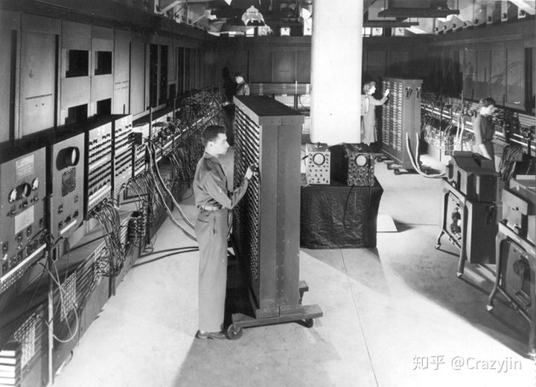
10
世界上第一台可编程计算机ENIAC于1943年开始设计，并于1946年建造完成，目的是帮助美国军方计算炮弹的飞行轨迹。这台计算采用的是十进制，并非现在的二进制。它的编程也不是现在意义的编程，而是通过重新编排计算机的电路来实现。数据和处理结果则通过打孔卡输入输出计算机。
左图中操作人员正在通过设置电路来为其编程。

Slide 11
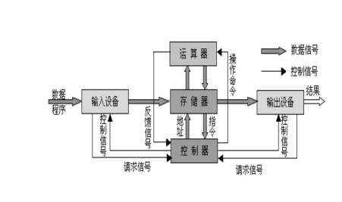
11
冯.诺依曼确定了”计算机结构“中的5大部件：
运算器
控制器
存储器
输入设备
输出设备
现在看来，运算器和控制器单元集成在CPU中实现，存储器的容量不断扩大、输入输出设备不断更新，这些部件构成了当代计算机硬件系统的基本组成。

Slide 12
3
Windows常用快捷键

Slide 13
Ctrl系列
13
Ctrl+A：全选
Ctrl+X：剪切
Ctrl+C：复制
Ctrl+V：粘贴
Ctrl+S：保存
Ctrl+Z：撤销
Ctrl+上下滚轮：放大缩小屏幕的字

Slide 14
Win系列
14
Win+D：快速进入桌面
Win+E：打开文件资源管理器
Win+I：打开设置
Win+L：快速锁屏
Win+R：打开电脑运行功能（cmd等）

Slide 15
4
良好习惯

Slide 16
16
博客，英文名Blog，正式名称为网络日记
为什么写博客？
需要总结和思考
提升文笔组织能力：工作交接的时候需要让别人看的懂
提升学习总结能力：温故而知新，多总结复习
提升逻辑思维能力
帮助他人，结交朋友：
冰冻三尺非一日之寒，写博客也是，短期内可能看不到效果，但长期坚持，对自己的提升很有帮助。

Slide 17
17
小tips：
1.电脑下载软件的时候，尽量在官网下载，避免下载一些流氓软件，安装位置尽量不要放在默认（一般默认在C盘），可以专门分一个盘出来存放下载的软件
2.电脑分盘
3.多做记录

